Slide 1
Les mathématiques
Dans le cycle supérieur de l’enseignement secondaire

Slide 2
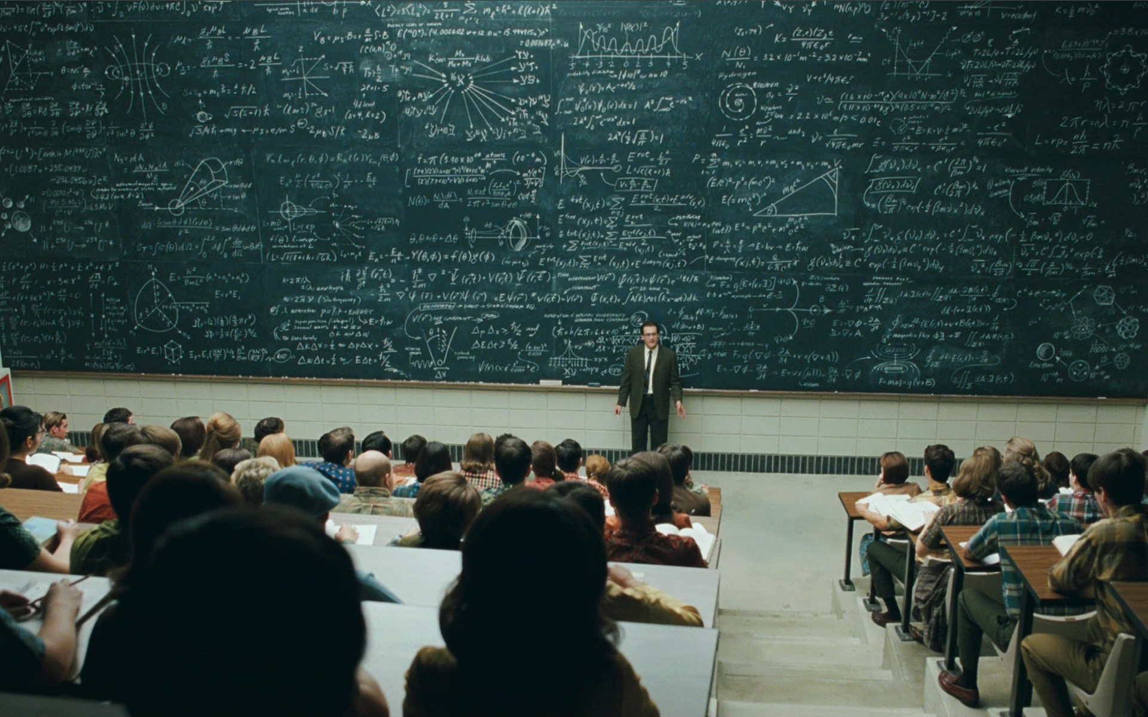

Slide 3
Les sections avec un nombre élevé de leçons hebdomadaires de mathématiques
Section B: mathématiques - informatique
Section C: sciences naturelles - mathématiques
Section D: sciences économiques - mathématiques
Section I: informatique - communication

Slide 4
Section B: mathématiques - informatique
Grille horaire:
3ème | 2ème |  | 1ère
Mathématiques | Mathématiques 1 | Mathématiques 2 | Mathématiques 1 | Mathématiques 2
6 h / semaine | 4 h / semaine | 3h / semaine | 4 h / semaine | 4 h / semaine
Profil des élèves: Elèves intéressés et motivés pour les mathématiques, l’informatique,
la physique et la chimie
Critère d’admissibilité: moyenne annuelle supérieure ou égale à 38 en mathématiques en 4ème

Slide 5
Section C: sciences naturelles - mathématiques
Grille horaire:
3ème | 2ème | 1ère
5 h / semaine | 5 h / semaine | 6 h / semaine
Profil des élèves: Elèves intéressés et motivés pour les mathématiques, la biologie,
la physique et la chimie

Slide 6
Section D: sciences économiques - mathématiques
Grille horaire:
3ème | 2ème | 1ère
5 h / semaine | 5 h / semaine | 5 h / semaine
Profil des élèves: Elèves intéressés et motivés pour les mathématiques
et les sciences économiques

Slide 7
Section I: informatique communication
Grille horaire:
3ème | 2ème | 1ère
5 h / semaine | 5 h / semaine | 6 h / semaine
Profil des élèves: Elèves intéressés et motivés pour l’informatique,
la communication et les mathématiques

Slide 8
Programme en B, C, D et I
Mathématiques 1
Géométrie
Trigonométrie
Combinatoire et probabilités
Nombres complexes
Coniques (uniquement en section B)
Trajectoires et lieux géométriques (uniquement en section B)
Mathématiques 2
$Etude de$ fonctions
Calcul intégral

Slide 9
Examen de fin d’études secondaires en B, C, D et I
En section B il y a deux branches de mathématiques et deux épreuves d’examen de mathématiques:
Mathématiques 1
Mathématiques 2 – Informatique
En sections C, D, I il y a une seule branche mais deux épreuves d’examen:
Mathématiques 1 (compte pour 1/3)
Mathématiques 2 (compte pour 2/3)

Slide 10
Les sections avec un nombre moins élevé de leçons hebdomadaires de mathématiques
Section A: (latin - ) langues vivantes
Section E: arts plastiques
Section F: musique
Section G: sciences humaines et sociales

Slide 11
Sections A, E, F et G
Grille horaire:
Section | 3ème | 2ème | 1ère
A | 3 h / semaine | / | /
E, F et G | 3 h / semaine | 3 h / semaine | 3 h / semaine

Slide 12
Programme en A, E, F et G
Equations
Proportionnalité
Problèmes d’optimisation
Traitement de données et statistiques
Probabilité
Suites et fonctions

Slide 13
Examen de fin d’études secondaires en E, F et G
En sections E, F, G l’épreuve d’examen est facultative

